Slide 1
Вывод на основе прецедентов
Лекция 14

Slide 2
Рассуждения по прецедентам
Моделирование подхода к решению проблем, основанного на опыте прошлых ситуаций, привело к появлению технологии вывода, основанного на прецедентах (Case-Based Reasoning, или CBR), и, в дальнейшем - к созданию программных продуктов, реализующих эту технологию.
Рассуждения по прецедентам — это метод формирования умозаключений, опирающийся не на логический вывод от исходных посылок, а на поиск и анализ случаев формирования подобных умозаключений в прошлом.
Прецедент можно определить как единичную запись предыдущего опыта

Slide 3
CBR-цикл может быть описан следующими тремя процессами
Поиск похожего прецедента(ов) — поиск прецедента(ов), у которых постановка задачи наиболее похожа на описание новой задачи.
Адаптация — получение на базе найденного прецедента решения для новой задачи. Этот этап может также включать проверку полученного нового решения на корректность и толерантность к ошибкам, и, возможно, дополнительную коррекцию решения.
Сохранение прецедента — сохранение той части полученного опыта, которая может оказаться полезной для решения новых задач (пополнение или корректировка библиотеки прецедентов).

Slide 4
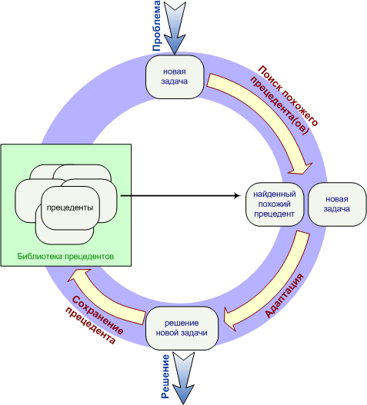
CBR-цикл можно представить в виде диаграммы

Slide 5
Достоинства и недостатки использования прецедентов
Легкость приобретения знаний (в противоположность системам, основанным на правилах). В системах, основанных на прецедентах, приобретение знаний происходит путем формального описания случаев из практики
Возможность объяснения полученного решения (в противоположность системам, основанным на нейронных сетях)
Возможность работы в предметных областях, которые невозможно полностью понять, объяснить или смоделировать
Возможность обучения в процессе работы. Причем обучение будет происходить только в определенных направлениях, которые реально встречаются на практике и востребованы (нет избыточности).
Возможность избежать повторения ошибки (обучение сбоям и их причинам для избегания их появления в дальнейшем).
Возможность получения решений путем модификации прецедентов позволяет уменьшить объем вычислений в предметных областях, где генерация решения «с нуля» требует больших усилий.

Slide 6
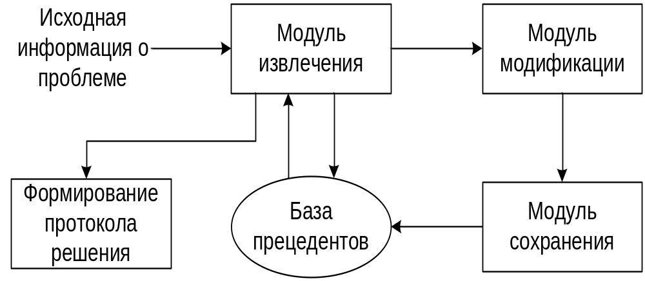
Структурная схема программы, имеющая отношение к манипуляции с базой прецедентов

Slide 7
Вывод по прецедентам
Программа выбирает прецедент – «Карпатский паприкаш». Оно получило наибольшую оценку 1,05 по формуле Оценка_прецедента=Koef1*K1+Koef2*К2. (1)
где Koef1 – коэффициент важности основного ингредиента, Koef2 – коэффициент важности дополнительного ингредиента, К1 и К2 равно 1, если заданный ингредиент совпал с ингредиентом прецедента (основной ингредиент и дополнительный ингредиент соответственно).
Программа выбирает прецедент – «Бифштекс с луком по-деревенски». Оно получило наибольшую оценку 1,06. Она получена по формуле (1). В данном случае К1=1, а К2=0,5. В случае конфликта (когда наибольшую оценку получили несколько прецедентов) выбираем рецепт, в котором количество основного ингредиента больше. И этому прецеденту добавляем 0,01.

Slide 8
Описание прецедентов
№ прецедента |  | Название
продукт | кол-во | единицы измерения | способ приготовления | основной ингредиент
4 |  | Мясо с грушами
Говядина | 800 | г | Тушить | 1
Сало | 75 | г | Растопить | 0
Мука пшеничная | 15 | г | Добавить | 0
Груша | 1100 | г | Нарезать | 0
Груша |  |  | Поджарить | 0
Сахар | 50 | г | Добавить | 0
Соль | 15 | г | Добавить | 0
5 |  | Бифштекс с луком по-деревенски
Говядина | 800 | г | Отбить | 0
Говядина |  |  | Поджарить | 1
Сало | 50 | г | Растопить | 0
Лук репчатый | 200 | г | Нарезать | 0
Мука пшеничная | 30 | г | Добавить | 0
Топленое масло | 40 | г | Растопить | 0
Черный молотый перец |  |  | Добавить | 0
Соль |  |  | Добавить | 0

Slide 9
Метод ближайших соседей
Это правило ближайшего соседа. Правило ближайших соседей состоит в том, что строится гиперсфера объёма V с центром c центром в
Распознавание осуществляется по большинству "представите­лей" какого-либо образа, оказавшихся внутри гиперсферы. Здесь тонкость состоит в том, чтобы правильно (разумно) выбрать объём гиперсферы, который должен быть достаточно большим, чтобы в гиперсферу попало относительно большое число "представителей" разных образов, и достаточно маленьким, чтобы не сгладить нюансы разделяющей образы границы. Метод ближайших соседей имеет тот недостаток, что требует хранения всей обучающей выборки, а не её обобщённого описания. Зато он даёт хорошие результаты на контрольных испытаниях, особенно при больших количествах объектов, предъявленных для обучения.

Slide 10
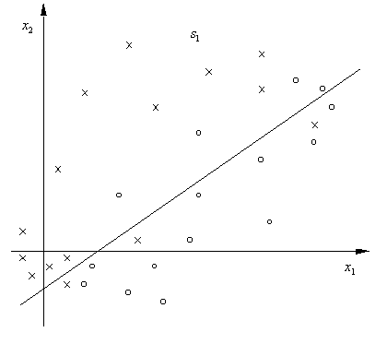
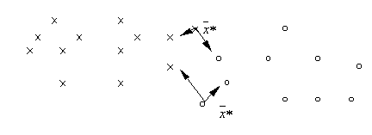
Иллюстрация к методу ближайшего соседа

